Slide 1
TIPOS DE EPID POR TOXICIDAD FARMACOLÓGICA
VI JORNADA SOBRE NEUMOPATÍAS INTERSTICIALES
“EPID COMO EXPRESIÓN DE TOXICIDAD FARMACOLÓGICA”
Dra. Estefanía Galera. Neumología. CHGUV.

Slide 2
ENFERMEDAD PULMONAR INTERSTICIAL POR FÁRMACOS
Causa cada vez más común de morbi- mortalidad
Manifestaciones clínicas variadas:
  Extensión de la afectación intersticial
  Condición clínica paciente
  1/3 asintomáticos → Dx INCIDENTAL
Características inespecíficas y variables:
Clínicas
Laboratorio
Radiológicas
Histológicas

Slide 3
ENFERMEDAD PULMONAR INTERSTICIAL POR FÁRMACOS
Variedad de patrones clínicos
Síntomas respiratorios leves
IRA rápidamente progresiva
Muerte
NO HALLAZGOS PATOGNOMÓNICOS

Slide 4

¿CUÁNDO SOSPECHAR AFECTACIÓN INSTERTICIAL POR FÁRMACOS?
SOSPECHA CLÍNICA
EXPOSICIÓN a un fármaco causante de toxicidad pulmonar
EXCLUSIÓN de causas alternativas (infección, IC, …)
Diagnóstico de toxicidad pulmonar
Notes:
Icono bombilla

Slide 5
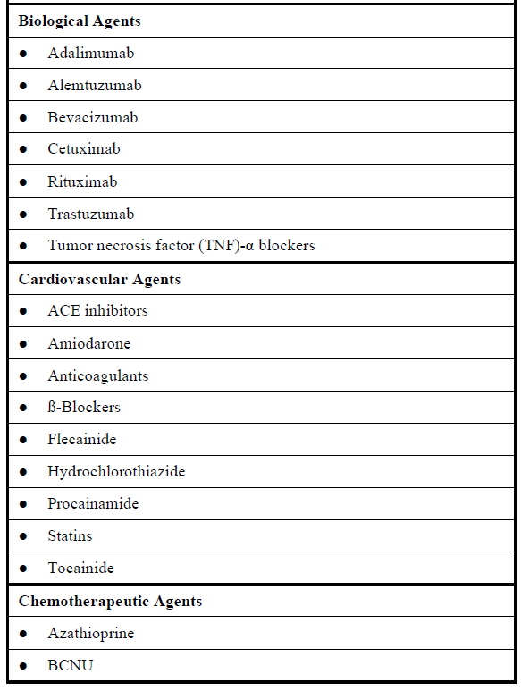
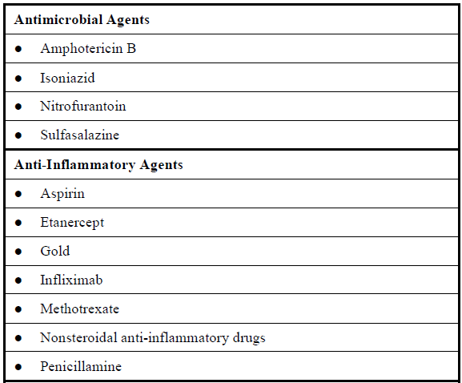
FÁRMACOS CON TOXICIDAD PULMONAR

Slide 6
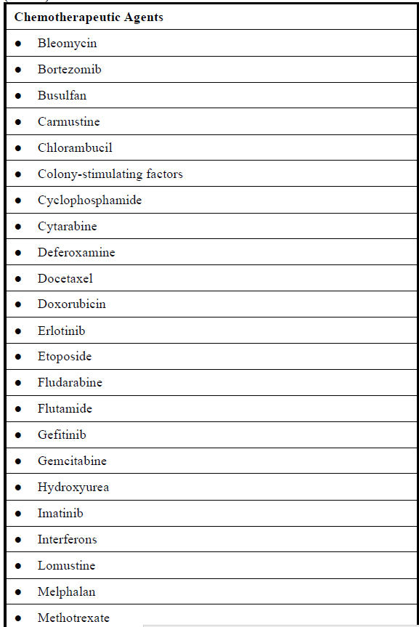
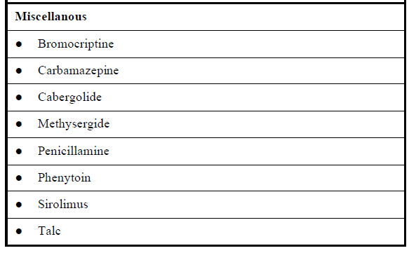

Slide 7
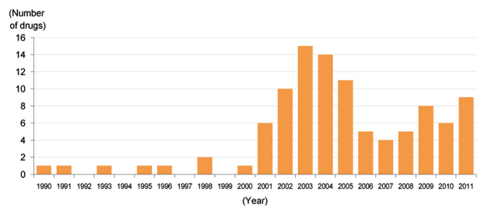
Notes:
Número de fármacos que se ha informado que causan neumonía inducida por fármacos (intersticial). El número de drogas quese ha informado que causaron neumonía inducida por fármacos (intersticial) entre 1990 y 2011 según los datos informados en información de seguridad de productos farmacéuticos y dispositivos médicos.

Slide 8
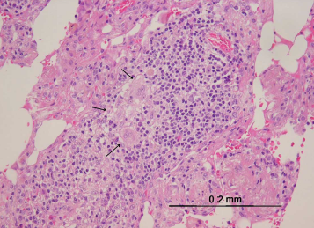
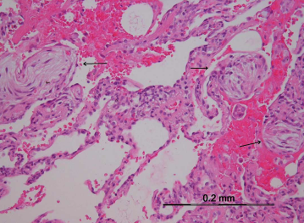
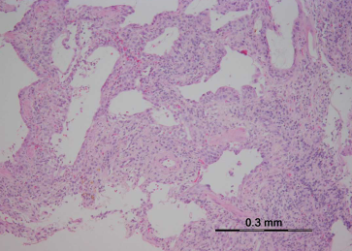
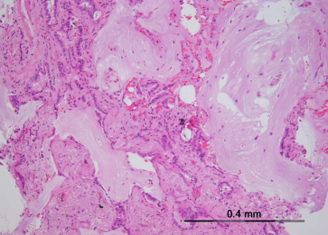
PATRONES HISTOPATOLÓGICOS DE LESIÓN PULMONAR
Figura 2. Neumonía Organizada
Figura 3. Neumonía Intersticial Inespecífica
Figura 4. NIU
M. Schwaiblmair, W.Behr, T. Haeckel, B. Märkl, W. Foerg and T. Berghaus. Drug Induced Interstitial Lung Disease. The Open Respiratory Medicine Journal, 2012, 6, 63-74

Slide 9
TIPOS DE EPID PRODUCIDOS POR TOXICIDAD FARMACOLÓGICA
Neumonitis por Hipersensibilidad
Eosinofílias pulmonares
DAD. Daño alveolar difuso
Neumonía Organizada (NO)
Fibrosis pulmonar
Granulomatosis y reacciones sarcoideas
Bronquiolitis Obliterante

Slide 11

¿QUÉ ES EL DAÑO ALVEOLAR DIFUSO?
Reacción inespecífica del pulmón ante multitud de agentes agresores FÁRMACOS
3 fases consecutivas:
Exudativa
Proliferativa
Organizativa
Engrosamiento de la membrana alvéolo-capilar
Proliferación de fibroblastos en el intersticio
Fibrosis
DAD como hallazgo histológico más característico del SDRA

Slide 12
DAÑO ALVEOLAR DIFUSO
Forma grave
Inicio agudo (⩽1 semana)
Mortalidad elevada (50% amiodarona)
Mala respuesta al tratamiento
Mal pronóstico
Re exposición Recurrencia
Notes:
La clínica es súbita con tos, disnea y ocasionalmente fiebre. DLCO baja. La Rx de tórax (figuras 1 y 2 ) muestra opacidades pulmonares bilaterales, homogéneas o heterogéneas en campos medios e inferior. En la Tc de tórax (figuras 3 y 4) se suele presentar con áreas de atenuación en vidrio deslustrado, septos y patrón en empedrado . Dependiendo de la gravedad de la lesión pulmonar, pueden progresar a fibrosis (bronquiectasias, retracción, distorsión arquitectura y panal).

Slide 13
SÍNDROME DE FUGA CAPILAR
Fármacos neumotóxicos Permeabilidad capilares pulmonares
Diuréticos → PERJUDICAN
FUGA VASCULAR DIURÉTICOS
HIPOTENSIÓN SISTÉMICA
COLAPSO VASCULAR
Notes:
Lo que permite la fuga de fluidos y proteínas desde el sistema circulatorio al espacio intersticial dando lugar a shock y edema masivo.

Slide 14

CLÍNICA Y RADIOLOGÍA
DISNEA TOS FIEBRE
IRA hipoxémica (PaFI ⩽200) + Infiltrados bilaterales difusos
Densidad de los infiltrados variable
TC de alta resolución:
Fase exudativa
  Vidrio deslustrado
  Consolidaciones bilaterales
  Opacidades lineales reticulares
  Fase organizada
  Reticulación
  BQ tracción
  Distorsión arquitectura
Notes:
La clínica es súbita con tos, disnea y ocasionalmente fiebre. DLCO baja. La Rx de tórax (figuras 1 y 2 ) muestra opacidades pulmonares bilaterales, homogéneas o heterogéneas en campos medios e inferior. En la Tc de tórax (figuras 3 y 4) se suele presentar con áreas de atenuación en vidrio deslustrado, septos y patrón en empedrado . Dependiendo de la gravedad de la lesión pulmonar, pueden progresar a fibrosis (bronquiectasias, retracción, distorsión arquitectura y panal).

Slide 15
CAUSAS A TENER EN CUENTA …
DAÑO ALVEOLAR DIFUSO
TOXIDIDAD FARMACOLÓGICA
INFECCIONES OPORTUNISTAS
EDEMA PULMONAR CARDIOGÉNICO
HEMORRAGIA PULMONAR
TRANSFUSIONES
SANGUINEAS
Notes:
Aquí os destaco quizás las más importantes: Tuberculosis e infecciones micobacterianas. Histoplasmosis, coccidioidomicosis, aspergilosis

Slide 16

** Relación temporal con la exposición al fármaco
Biopsia pulmonar → NO posible (gravedad del cuadro clínico subyacente)
Herramienta útil → Lavado broncoalveolar
Fibrosis pulmonar irreversible → Trasplante de pulmón
Suspensión fármaco

Slide 17
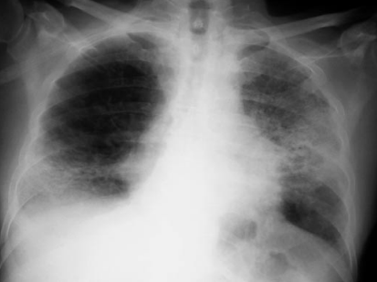
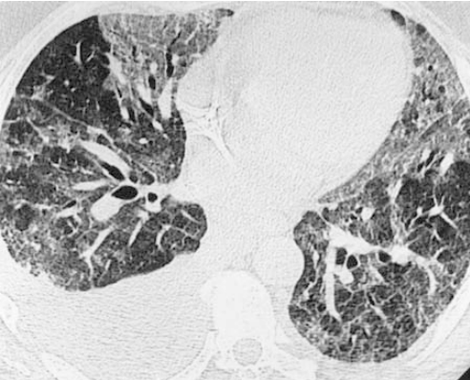
Fig 1. DAD debido a la combinación de radioterapia y mitomicina (tratamiento cáncer pulmón y vejiga)
Fig 2. DAD inducida por bleomicina
Notes:
Figura 2. DAD inducida por bleomicina. Hombre de 39 años con una neoplasia maligna de células germinales, tos seca y disnea. TCAR muestra áreas dispersas de opacidad de vidrio esmerilado y engrosamientode tabiques interlobulillares. La distorsión arquitectura pulmonar y las bronquiectasias por tracción sugieren fibrosis. Además, derrame pleural derecho. La biopsia transbronquial reveló hallazgos consistentes con proliferación tardía de DAD.

Slide 18
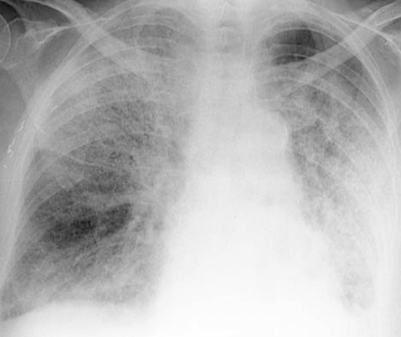
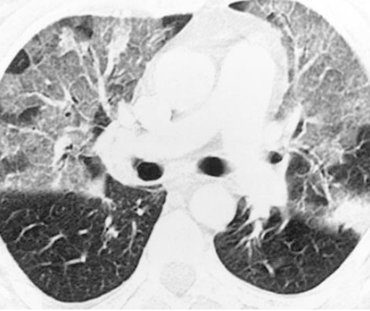
Fig 3. DAD inducida por ciclofosfamida
Fig 4. DAD inducida por daunorrubicina
Notes:
Fig 3. DAD inducida por ciclofosfamida. Mujer de 74 años con cáncer de mama, disnea progresiva y disminución de la DLCO. La radiografía de tórax anteroposterior muestra opacidades heterogéneas y homogéneas bilaterales típicas de DAD. El diagnóstico se confirmó con biopsia transbronquial.
Fig 4. DAD inducida por daunorrubicina. Varón de 43 años con osteosarcoma, fiebre, disnea y disminución de la DLCO. La TCAR muestra un engrosamiento difuso de los tabiques interlobulillares y áreas dispersas de opacidad en vidrio deslustrado, hallazgos típicos de la DAD temprana. Sin organismosse cultivaron aislado en BAL y la biopsia reveló hallazgos consistentes con DAD.

Slide 19
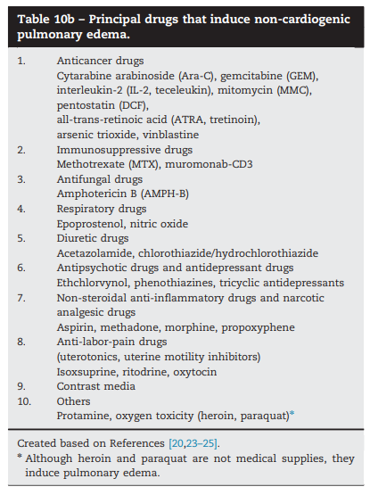
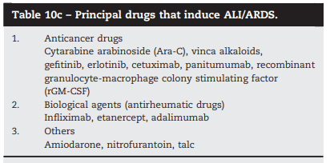
FÁRMACOS RELACIONADOS

Slide 21
NEUMONÍA ORGANIZADA
Primeros antihipertensivos (hexametonio;
mecamilamina)
OP nodular (bleomicina) Simulando metástasis
Amiodarona Carbamazepina Metotrexato
Nitrofurantoína
Sales Oro
Ciclofosfamida

Slide 22

CLÍNICA Y RADIOLOGÍA
Disnea progresiva
Tos seca
Febrícula/fiebre
Dolor torácico pleurítico agudo o lancinante
  Trastorno restrictivo o combinado DLCO
Consolidaciones parcheadas con broncograma aéreo
Opacidades MIGRATORIAS
                Puede haber períodos con Rx tórax normal
                Desaparecen tras retirada fármaco
                No recaída si no vuelve a estar expuesto

Slide 23
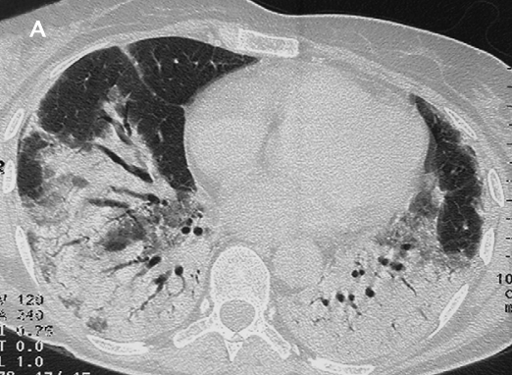
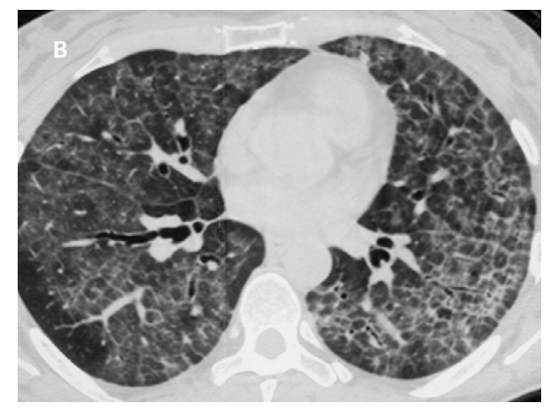
PATRONES QUE PODEMOS ENCONTRAR
Nódulos bilaterales: Bleomicina, carbamazepina, minociclina o estatinas, …
Masas biapicales: Mesalazina o sulfasalazina (EII)
Infiltrados pulmonares difusos: Nitrofurantoína
Fig 5. Extensa consolidación parenquimatosa en ambos lóbulos inferiores
Fig 6. Afectación difusa en vidrio deslustrado, dilataciones bronquiales y engrosamientos septales subpleurales

Slide 24
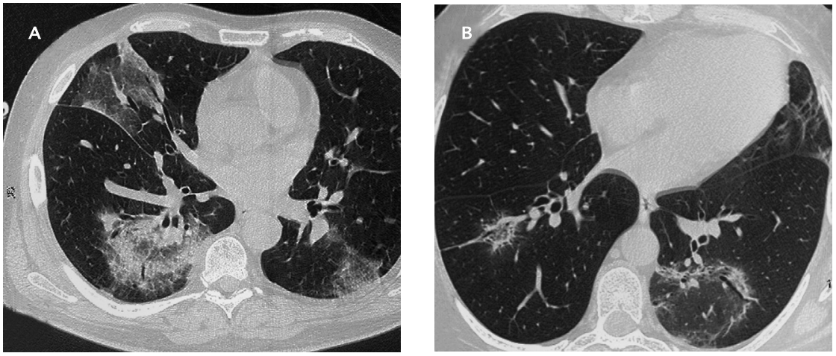
** Signo del halo invertido o signo de atolón → hiperatenuación central de vidrio deslustrado
Notes:
Vidrio deslustrado con dilataciones bronquiales en el lóbulo medio y consolidación seudonodular peribroncovascular con signo del halo en LID.
Consolidación parenquimatosa seudonodular en LII y LID, con signo del halo invertido

Slide 25
PUNTOS A TENER EN CUENTA …
Reto diagnóstico
  ** Presente en múltiples enfermedades ** Histopatología similar
  (EII, enf. Tejido conectivo, …) (Excepción: amiodarona)
  Opacidades pulmonares migratorias
  + NEUMONÍA ORGANIZADA
  Exposición compatible
  ** En ocasiones necesaria confirmación histológica -- utilidad BAL
Respuesta favorable a corticoides → NUNCA será prueba diagnóstica
OJO!! Recaídas durante la reducción gradual de corticoides

Slide 27
BRONQUIOLITIS OBLITERANTE
Bronquiolos: zona transicional entre conductos aéreos y zona intercambio gaseoso
Bronquiolitis: inflamación bronquiolos
Espectro lesional
Inflamación bronquiolar + fibrosis peribronquial
Estenosis cicatricial
Dos formas histológicas:
1. Obstrucción bronquial por cicatrización submucosa
Formas más graves → obliteración completa luz
2. Bronquiolitis Obliterante con neumonía organizada

Slide 28
BRONQUIOLITIS OBLITERANTE
Puede aparecer como reacción a fármacos
Síntomas inespecíficos (tos-disnea)
Trastorno ventilatorio obstructivo no reversible
+ atrapamiento + descenso DLCO
Rx tórax: normal / signos hiperinsuflación
TCAR:
  Engrosamiento pared bronquiolar
  Dilatación bronquiolos proximales
  Patrón en mosaico
*Diagnóstico certeza: biopsia
  *Tto: corticoides 1 mg/kg día
  * Pronóstico: desfavorable

Slide 29
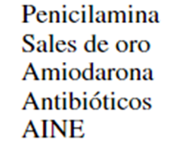
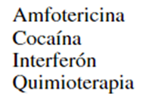
FÁRMACOS RELACIONADOS
Penicilamina: quelante del cobre, zinc, mercurio
Propiedades antiinflamatorias: AR refractaria y ES
Formador de colágeno
Crisoterapia (sales de oro): AR y artropatía psoriásica
Relacionada con BC o BONO
Pronóstico favorable
Algunos casos: resistentes a corticoides

Slide 31

NEUMONITIS POR HIPERSENSIBILIDAD
Antígeno→ FÁRMACO
Reacción de hipersensibilidad retardada Tipo IV
Horas o días de la ingesta
1. Clínica inespecífica
(Tos escasamente productiva, fiebre y disnea)
2. Infiltrados pulmonares múltiples, nódulos centrolobulillares
y atrapamiento
3. BAL linfocitario CD4/CD8 baja
Exclusión de otras causas
Mejoría tras retirada fármaco
Notes:
Las drogas pueden actuar como antígenos potenciales que inducen una cascada inmunitaria que puede conducir a toxicidad pulmonar inmunomediada, lo que se produce es una reacción de hipersensibilidad retardada de tipo IV. Las reacciones de hipersensibilidad no muestran una dosis-respuesta simple -relación y requieren una sensibilización previa a la droga. El daño inmunitario al pulmón puede deberse a fármacos específicos, anticuerpos o, más probablemente, células T específicas de fármacos. El depósito de complejos antígeno-anticuerpo puede desencadenar una respuesta inflamatoria, que conduce a edema pulmonar y enfermedad pulmonar intersticial.

Slide 32
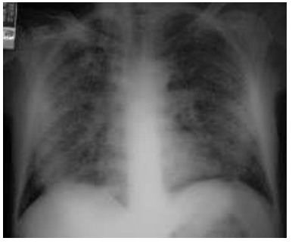
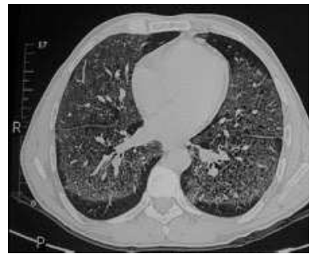
NEUMONITIS POR HIPERSENSIBILIDAD
Biopsia → granulomas NO caseificantes (centrolobulillares)
  Inflamación linfocítica intersticial
  Inflamación alveolar
  Forma crónica: fibrosis
Figs. 7 y 8. Rx y TC torácicas. Patrón intersticial difuso en vidrio deslustrado en una NH producida por nitrofurantoína.

Slide 34
EOSINOFILIAS PULMONARES
Infiltración eosinofílica
DIAGNÓSTICO DEFINITIVO (al menos 1):
Eosinófilos en sangre periférica elevados y anomalías radiológicas
Infiltración eosinofílica en tejido pulmonar (BTB o quirúrgica)
BAL eosinofílico (> = 25 %)

Slide 35
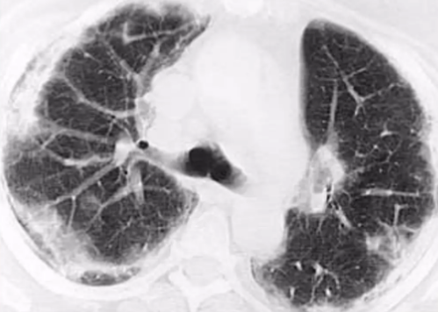
TIPOS DE NEUMONÍA EOSINOFÍLICA
NEUMONÍA EOSINOFÍLICA AGUDA | NEUMONÍA EOSINOFÍLICA CRÓNICA
Fiebre, disnea, tos, DP (días- semanas) | Pérdida peso y sudoración nocturna
GGO +/- consolidación Localizado Difuso Migratorio DP con frecuencia | “Negativo del edema agudo de pulmón”: opacidades subpleurales periféricas apicales (< ½ pacientes)
BAL (esencial)→ Eosinófilos > 25%
Rara vez → biopsia pulmonar
Exclusión de otras causas : Infecciones parasitarias Fúngicas Vasculitis
EOSINOFILIA PERIFÉRICA
Notes:
Neumonía eosinofílica aguda cursa de forma aguda como su nombre indica, con fiebre, disnea y tos seca. Mientras que los síntomas respiratorios de la neumonía eosinofílica crónica (CEP) pueden ir acompañados de pérdida de peso y sudores nocturnos. La eosinofilia en sangre periférica puede observarse en ambas.

Slide 36
EOSINOFILIAS PULMONARES
Asintomáticas
Cuadro agudo: Fiebre, disnea y tos seca.
Afectación sistémica (Síndrome DRESS) → potencialmente letal
Erupción cutánea grave + fiebre + edema facial + adenopatías + eosinofília
2ª - 6ª semana después de iniciar el fármaco responsable

Slide 37
NEUMONÍAS EOSINOFÍLICAS
HIPOXEMIA EXTENSIÓN INFILTRADOS
PULMONARES
Algunos pacientes → DP eosinofílico
Después de un tiempo variable en el tratamiento
Factores de riesgo:
Atopia previa o asma
Antecedentes de alergia o reacción a otros fármacos relacionados
Ciclos repetidos de tto con el fármaco al cual el paciente es sensible

Slide 38
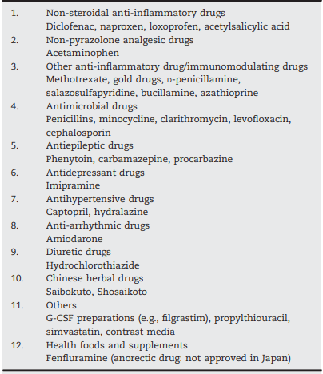
RELACIÓN DE FÁRMACOS CAUSANTES DE EOSINOFILIA PULMONAR
Notes:
AINES
Sulfasalazina

Slide 39
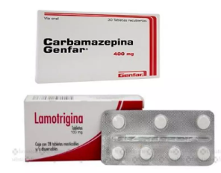
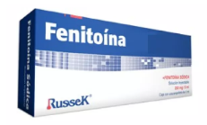
FÁRMACOS QUE PRODUCEN EOSINOFILIAS PULMONARES
Eosinofilia leve en sangre, BAL y tejido pulmonar
No suele provocar neumonía eosinofílica

Slide 40

PUNTOS A TENER EN CUENTA …
Eosinofilia periférica y/o BAL
Diagnóstico histológico
Infiltrado intersticial de eosinófilos con células mononucleares
Eosinofilia se suprime si se administran corticosteroides
Actúa como señales de advertencia tempranas de recaída
Eosinófilos en sangre, BAL o tejido pulmonar
Notes:
El administrar corticoides sin un diagnóstico de eosinofilia pulmonar podría enmascarar el diagnóstico y dificultarlo.

Slide 41
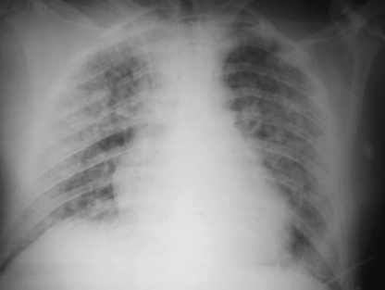
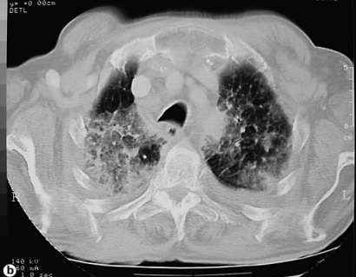
NEUMONÍAS EOSINOFÍLICAS
** Minociclina
Notes:
Las opacidades de la neumonía eosinofílica inducida por fármacos pueden localizarse en cualquier parte del pulmón, o ser difuso o migratorio. En la primera imagen vemos opacidades alveolares difusas y esta segunda imagen predominio bibasal.
TCAR: opacidades lobulillares, engrosamiento interlobulillar y ligero derrame pleural izquierdo.

Slide 43

FIBROSIS PULMONAR INDUCIDA POR FÁRMACOS
Difícil de atribuir a fármacos → Asociación temporal definida
Durante o hasta muchos años después de finalizar tto
RADIOLOGÍA (s/t basal)
Patrón reticular
BQ tracción
Pérdida volumen
Panalización
CRITERIOS DIAGNÓSTICOS
Rx tórax previa NORMAL
Fibrosis durante o poco después de finalizar tto
Ausencia de otras causas
Toxicidad pulmonar previa con resolución incompleta

Slide 44
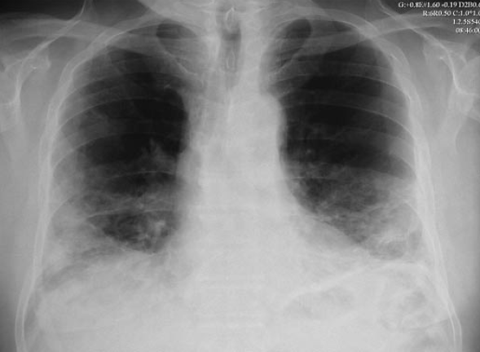
SIEMPRE!! Retirar fármaco
Rara vez hay mejoría
Respuesta a corticosteroides limitada
Opción: Trasplante pulmonar
Mortalidad 50%
FÁRMACOS RELACIONADOS
Agentes quimioterapéuticos (ciclofosfamida), amiodarona, …
Raro: sulfasalazina o metotrexato
Fig 9. Fibrosis pulmonar inducida por mitomicina

Slide 46
GRANULOMATOSIS Y REACCIONES DE TIPO SARCOIDE
** Inflamación granulomatosa no necrosante (aislada) en pacientes que no cumplen los criterios clínicos/radiológicos de sarcoidosis
Granulomas NO CASEIFICANTES → Etanercept, MTX, sirolimus, bleomicina, etc
Meses después del inicio del fármaco
Raras tras las retirada
Clínica (1eras semanas): MEG, disnea y tos.
Mejora con reducción de la dosis del fármaco, retirada o corticoides
Fibrosis rara

Slide 47
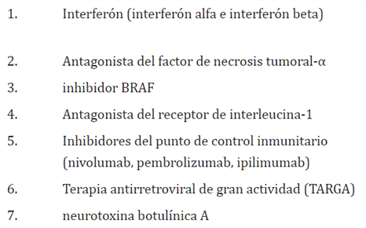
GRANULOMATOSIS Y REACCIONES DE TIPO SARCOIDE
Inducida por fármacos
  Antineoplásicos: bacilo de Calmette-Guérin (BCG) para el cáncer de vejiga, PD-L 1 y nivolumab
  Antirretrovirales: adalimumab e infliximab
Características clínicas, radiológicas e histológicas de sarcoidosis
Sarcoidosis inducida por interferón mejora
Algunos casos progresa
Ningún paciente aún progresó a la etapa tardía de fibrosis

Slide 48
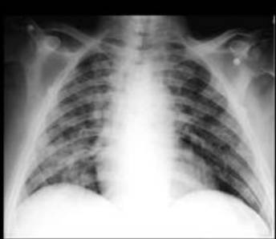
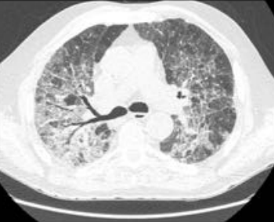
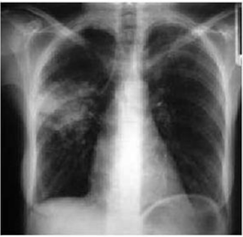
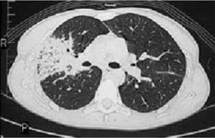
COMBINACIÓN DE TIPOS DE EPID
Fig 10. AR en tratamiento con metotrexato.
**Necropsia: DAD + neumonía organizada
Fig. 11. Patrón alveolar LSD secundario a BO con neumonía organizativa después de administrar amiodarona
Notes:
Disnea progresiva 1 semana evolución asociado a tos seca, crepitantes bibasales. A pesar que la toxicidad por dicho fármaco es frecuentemente reversible, este paciente falleció a los 4 días por insuficiencia respiratoria aguda severa.
Fig 5. Hombre 79 años, AR + tratamiento metotrexato.
TCAR: áreas en vidrio deslustrado con engrosamientos de los septos interlobulillares.
** Necropsia: DAD y neumonía organizativa

Slide 49
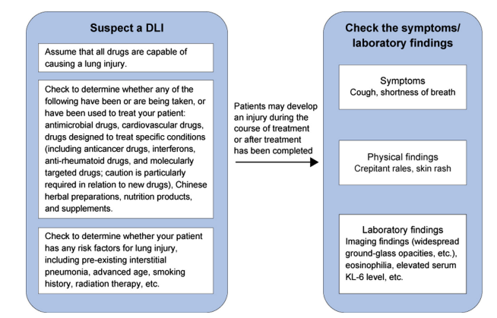
ENFOQUE PARA EL DIAGNÓSTICO EN LA PRÁCTICA CLÍNICA DIARIA

Slide 50
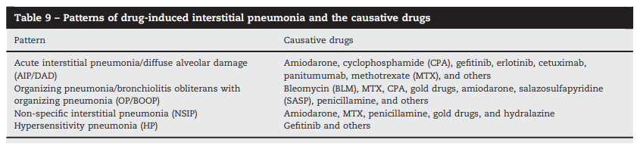
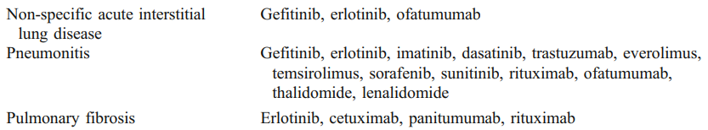
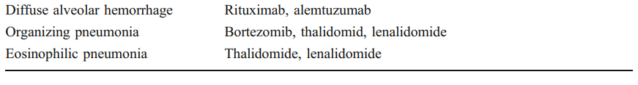
EJEMPLOS DE FÁRMACOS Y TOXICIDAD PULMONAR QUE OCASIONAN

Slide 51
CONCLUSIONES
Tipos EPID por toxicidad farmacológica son un grupo amplio y altamente heterogéneo
Lista de fármacos responsables es elevada
Toxicidad pulmonar no es frecuente
Hallazgos clínicos, radiológicos e histológicos son inespecíficos
IMPORTANTE ser precisos en el diagnóstico
IMPACTO NEGATIVO si cambiamos a tratamientos menos eficaces
Notes:
Y aunque reconocer la enfermedad pulmonar inducida por fármacos es difícil pues los ….

Slide 52
MUCHAS GRACIAS

